Slide 1


Slide 2

Formação Acadêmica e Profissional
Graduação em Administração pela Faculdade Educacional da Lapa (2012).
Pós graduação em Gestão Publica Municipal pela Universidade Estadual de Ponta Grossa
Pós Graduada em Gestão estratégica de Pessoas pela Faculdade Educacional da Lapa
Pós Graduação em Ciências Políticas pela Faculdade Iguaçu
MBA em Licitações e Contratos pelo Tribunal de Contas do Estado do Paraná
Atua Controle Interno na Câmara Municipal de Porto Amazonas desde 2010,
Funcionaria do Órgão desde 2001
Atua como assessora eleitoral e política no município de residência e região há mais de 20 anos
Experiência na área eleitoral com ênfase no processo eleitoral desde filiações, convenções, registro de candidaturas, e prestações de contas eleitorais de candidatos e partidos políticos em ambas as esferas, municipais e estaduais
Desenvolve ações sociais na área pastoral e catequética através de encontros de formações e outros.
http://lattes.cnpq.br/1448579691517317
Professora Solange Aparecida de Oliveira Gonçalves

Slide 3


Controle Interno Municipal
Plano de Ação e Auditorias

Slide 4
Tri Partição dos Poderes
Ao longo da história por grandes pensadores, dentre os quais podemos citar Platão, Aristóteles, Locke, Montesquieu, entre outros, que culminaram no modelo tripartite conhecido, inclusive como princípio constitucional no ordenamento jurídico brasileiro - Artigo 2º da CF, O modelo tripartite atual consiste em atribuir a três órgãos independentes e harmônicos entre si as funções Legislativa, Executiva e Judiciária.

Slide 5

Tri partição
“Todo homem que tem o poder é tentado a abusar dele” (Montesquieu (1689-1755) livro O Espírito das Leis, onde o autor também apresenta a Teoria da Separação dos Poderes).
Montesquieu acreditava que o poder corrompe e que o poder absoluto corrompe absolutamente. Para evitar o abuso de autoridade, ele propôs a separação dos poderes Executivo, Legislativo e Judiciário, que deveriam se autorregular.
A Teoria da Separação dos Poderes, também conhecida como Sistema de Freios e Contrapesos, é um princípio que consiste no controle do poder por meio do próprio poder.
Notes:
Povo, nação dentro da mesma cultura e lingua

Slide 6

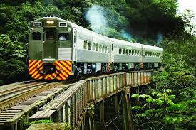
Controle
De origem Latina Rotulun Significa rolo, escrito, registro
Historicamente a palavra controle esta ligada a finanças, a contabilidade mas vai além, pois trata-se de funções clássicas da administração.
O controle é uma ferramenta que irá de modo concomitante a apontar eventuais distorções e falhas que precisam ser corrigidas durante a fase da execução de uma tarefa, atividade ou desempenho

Slide 7
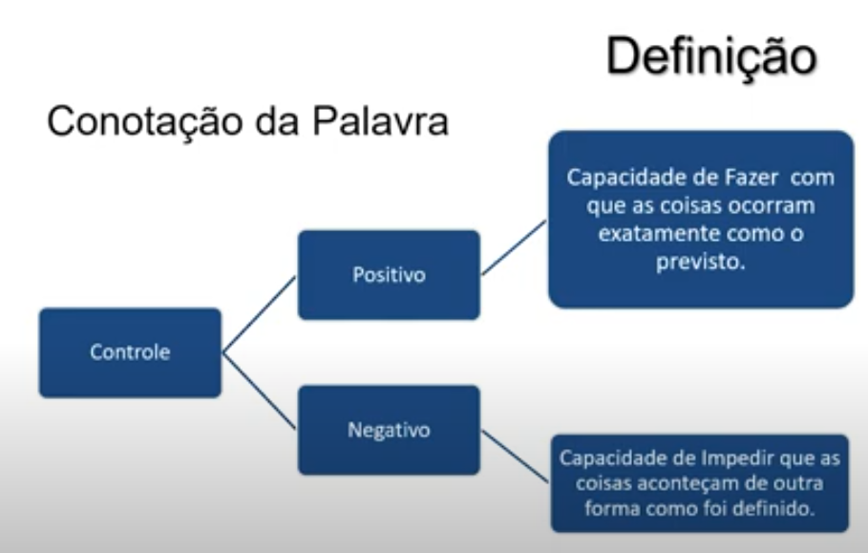
Controle - Coso

Slide 8
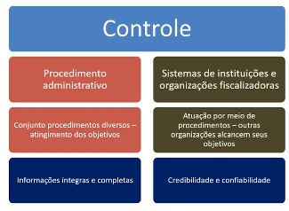
Controle - Coso

Slide 9
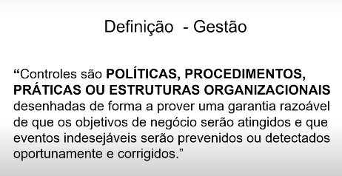
Controle

Slide 10
Controle Interno
O controle interno na administração pública é um conjunto de normas e procedimentos que visa garantir a legalidade, eficiência e transparência da gestão de recursos públicos.

Slide 11
Controle Interno
Conforme definição do COSO o controle interno consiste em tarefas contínuas, vinculadas umas as outras visando um resultado comum.

Slide 12
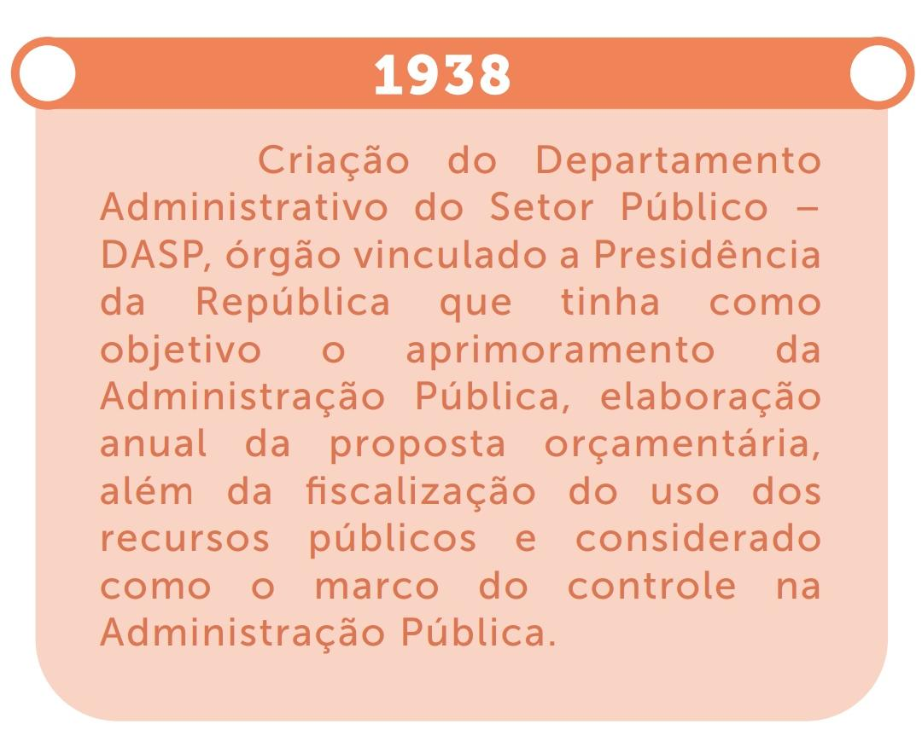
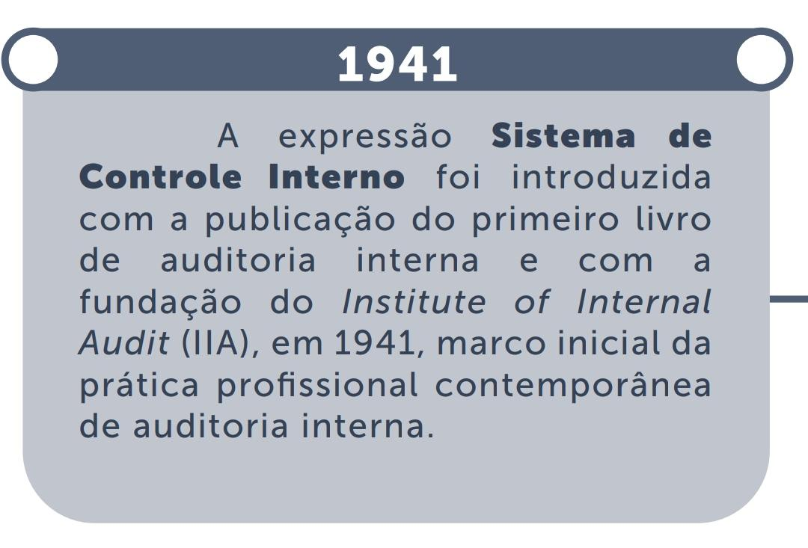
Contextualização
Notes:
Povo, nação dentro da mesma cultura e lingua

Slide 13
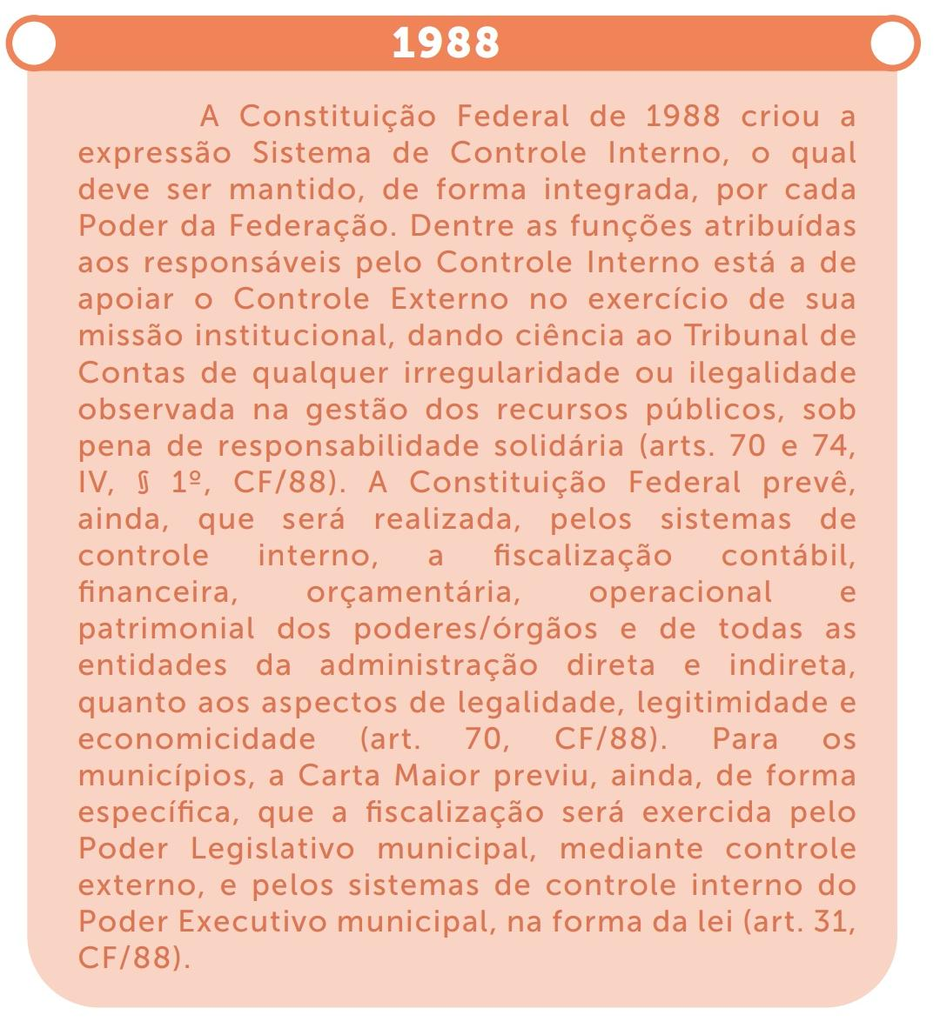
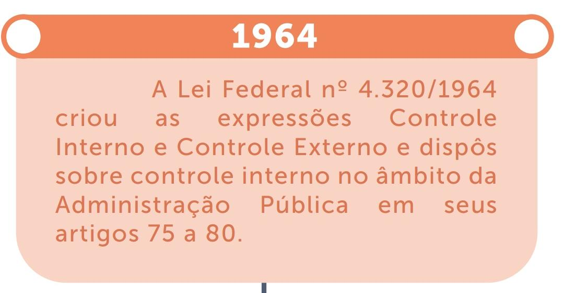
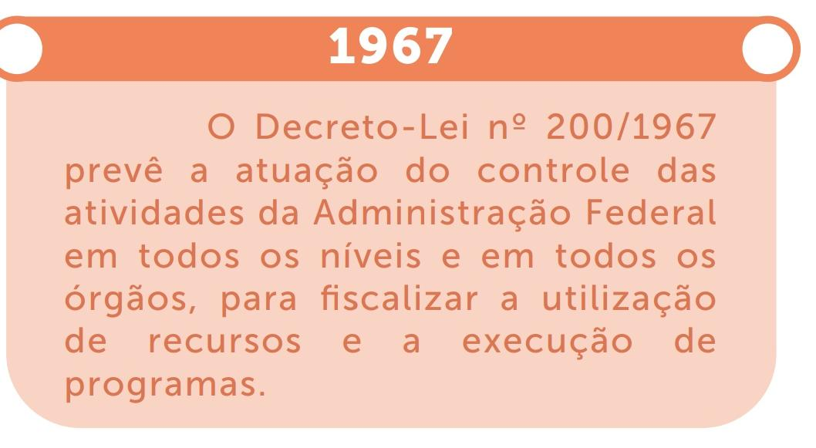
Contextualização
Notes:
Povo, nação dentro da mesma cultura e lingua

Slide 14
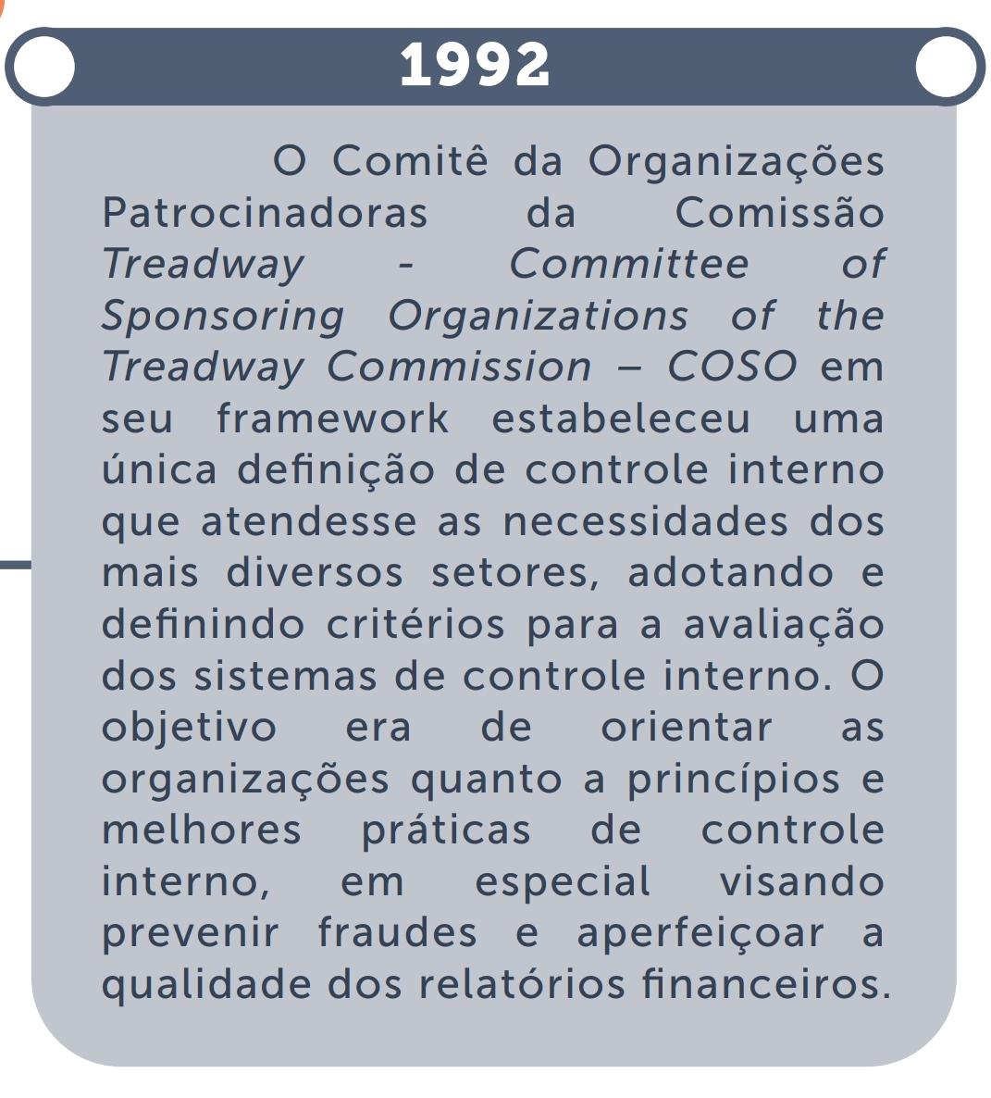
Fundamentação Legal
O COSO Framework é um modelo que ajuda as organizações a estabelecer e avaliar os seus controles internos
ABRANGE:
- Projetos de controles internos
- Implementação de controles internos
- Avaliação de controles internos
- Gestão de riscos
- Garantir a confiabilidade dos relatórios financeiros
- Garantir que as comunicações sigam as melhores práticas
O Framework COSO foi atualizado em 2013 e também em 2017
Notes:
Povo, nação dentro da mesma cultura e lingua

Slide 15
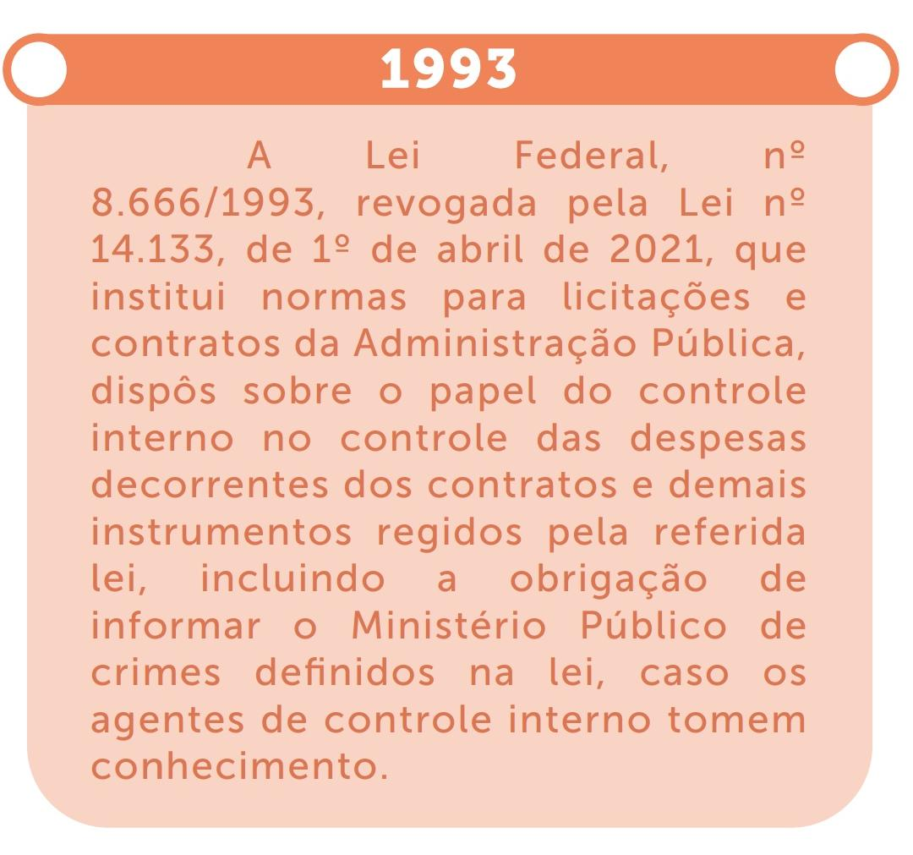
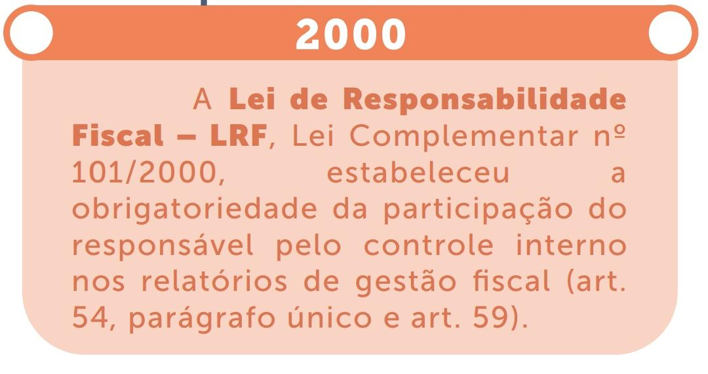
Contextualização
O Controle interno passa a ganhar responsabilidade própria com responsabilização pelos atos
O Controle Interno passou a exercer papel obrigatório nos atos de gestão
Notes:
Povo, nação dentro da mesma cultura e lingua

Slide 16
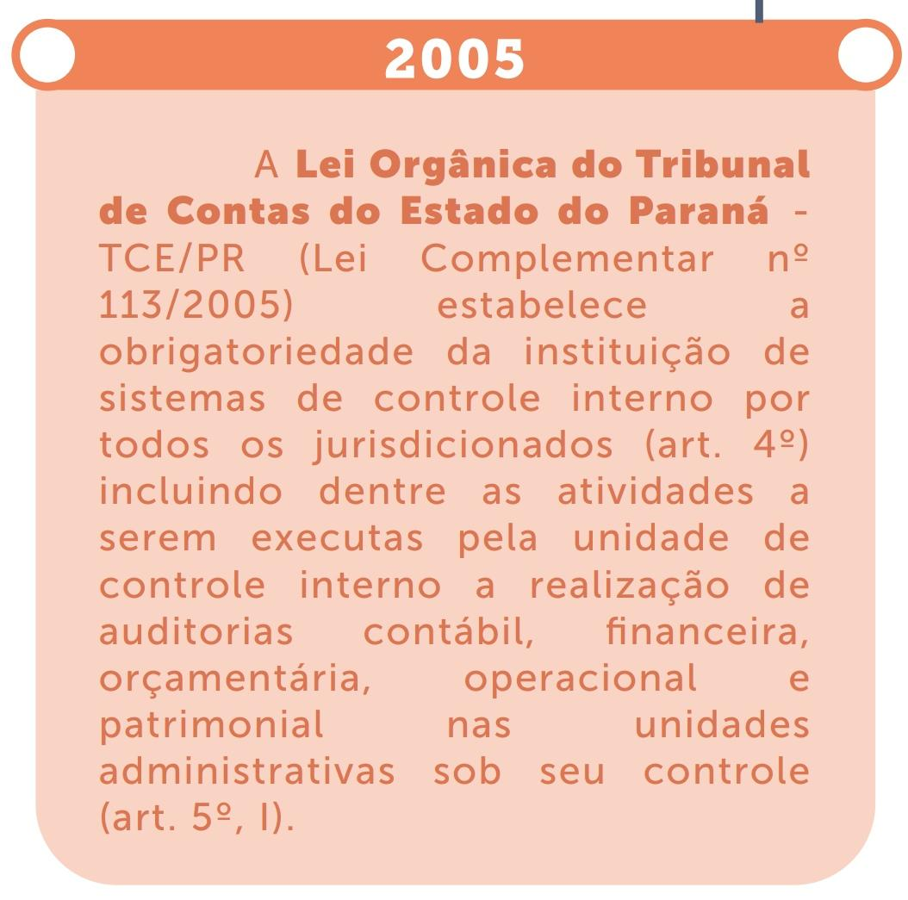
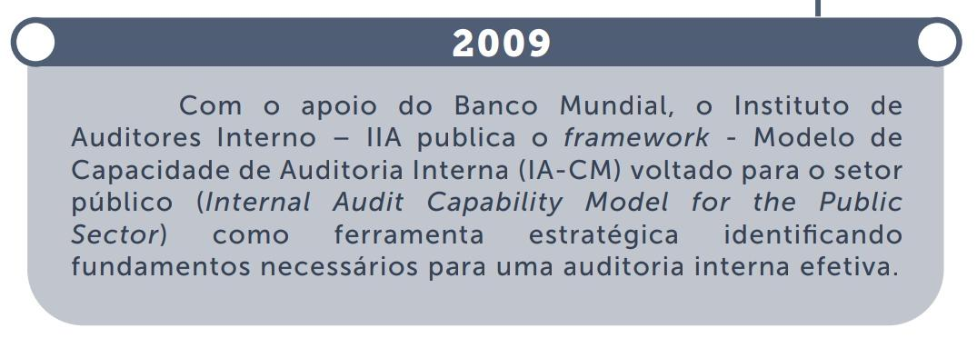
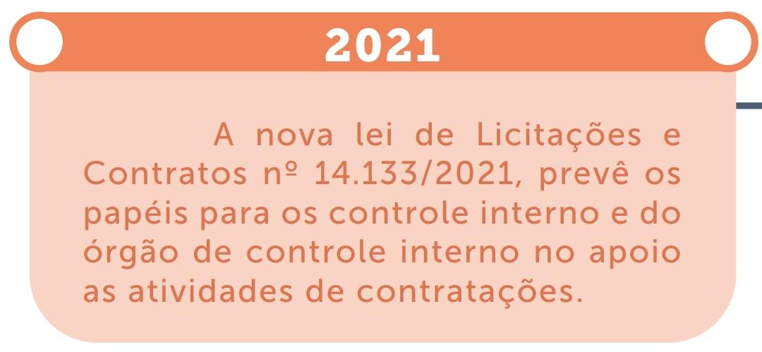
Contextualização
O Controle Interno passou a exercer papel obrigatório nos atos de gestão
Notes:
Povo, nação dentro da mesma cultura e lingua

Slide 17
Governança é um dos pilares
O Referencial Básico de Governança Aplicável a Órgãos e Entidades da Administração Pública, elaborado pelo Tribunal de Contas da União (TCU, 2014), trata a governança como “conjunto de mecanismos de liderança, estratégia e controle postos em prática para avaliar, direcionar e monitorar a gestão, com vistas à condução de políticas públicas e à prestação de serviços de interesse da sociedade”
Notes:
Povo, nação dentro da mesma cultura e lingua

Slide 18
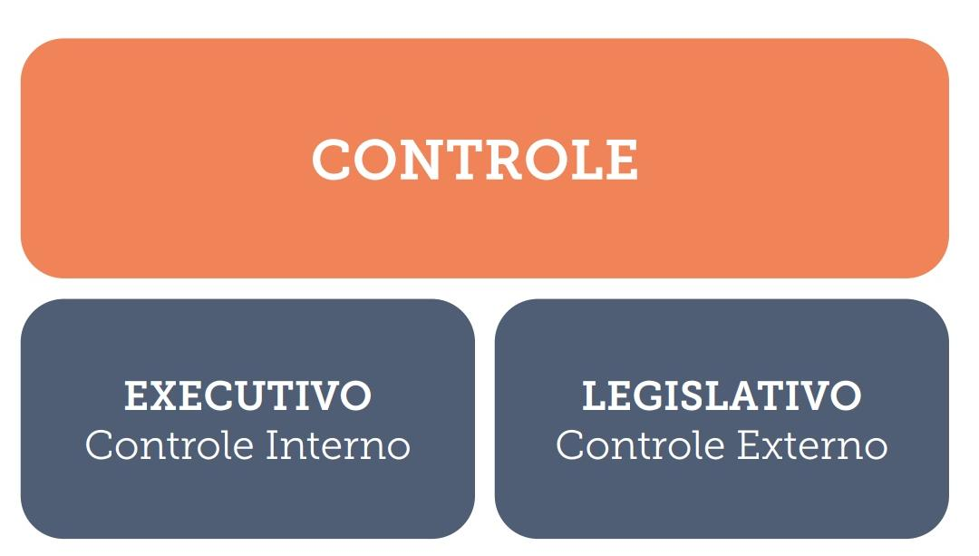
Governança é um dos pilares
Governança é a capacidade de implementar as políticas de governo
Diz respeito a capacidade técnica, que o gestor não é uma ilha
Controle é uma ação tomada com o propósito de salvaguardar a gestão de modo a atingir os objetivos com eficiência e eficácia
Notes:
Povo, nação dentro da mesma cultura e lingua

Slide 19
Controle interno na Governança
Um dos papeis centrais da governança é implantar um conjunto de controles visando minimizar a grande diversidade de riscos ao qual a organização está exposta. Diante desse pressuposto, é por meio de uma estrutura de controle interno adequada que se mantem sobre controle as ameaças que possam impedir a organização de alcançar seus objetivos
Notes:
Povo, nação dentro da mesma cultura e lingua

Slide 20
Terminologias utilizadas
Controles internos
Todos os controle instituídos para que os objetivos sejam alcançados podem ser administrativos/de gestão ou avaliativo
Auditoria interna
Controle da própria gestão que tem por atribuição medir e avaliar a eficiência e eficácia de outros controles – processo de trabalho
Sistema de controle interno
Sistema é um conjunto de elementos interdependentes de modo a formar um todo organizado para um determinado fim, ele é composto por todas as atividades e procedimentos incidentes sobre o processo de trabalho dentro da organização
Notes:
Povo, nação dentro da mesma cultura e lingua

Slide 21
SISTEMA
Conjunto coordenado de métodos e medidas adotados pela entidade
CONJUNTO de elementos, concretos ou abstratos intelectuais organizados
CONJUNTO de idéias logicamente solidárias, consideradas nas suas relações
CONJUNTO de regras ou lei que fundamentam determinada ciência, fornecendo explicação para uma grande quantidade de fatos

Slide 22

SISTEMA DE CONTROLE INTERNO?
Conjunto coordenado de métodos e medidas adotados pela entidade
SCI é um processo conduzido pela estrutura de governança e executado pela administração e por todo o corpo funcional da entidade, integrado ao processo de gestão em todas as áreas e em todos os níveis de órgãos da entidade.

Slide 23
Sistema de Controle Interno
Responsabilidades no sistema de Controle Interno
Podemos destacar três instâncias de Controle Interno
Todos tem responsabilidades dentro do sistema
AUTORIDADE MÁXIMA
U . C.
CONTROLE DE GESTÃO
Notes:
Povo, nação dentro da mesma cultura e lingua

Slide 24
Peculiaridades do cargo
Responsabilidades e funções
Gestor – Autoridade máxima da administração
• criar e regulamentar o funcionamento do Sistema de Controle Interno da entidade;
• conduzir e supervisionar o processo de normatização das rotinas e dos procedimentos de controle dos processos de trabalho da organização;
• garantir o cumprimento ao princípio da segregação de funções na estrutura organizacional e no fluxo dos processos de trabalho da entidade;
• garantir estrutura de trabalho adequada e as prerrogativas e condições necessárias à atuação dos controladores internos;
• garantir condições e promover o desenvolvimento profissional contínuo dos profissionais do controle interno;
• implantar e supervisionar o funcionamento da política de gerenciamento de riscos da organização;
• analisar e implementar as avaliações e recomendações propostas pela Unidade de Controle Interno com vistas a melhoria do Sistema de Controle Interno da entidade.
Notes:
Povo, nação dentro da mesma cultura e lingua

Slide 25
Peculiaridades do cargo
Responsabilidades e Funções
Unidades de Controle Interno
Comprovar a legalidade e avaliar os resultados quanto à economicidade, eficácia e eficiência, da gestão orçamentária, financeira, operacional e patrimonial das unidades que compõem a estrutura do órgão;
• avaliar o cumprimento e a execução das metas previstas no PPA, na LDO e na LOA, • apoiar o Controle Externo;
• representar ao Tribunal de Contas sobre irregularidades e ilegalidades;
• acompanhar o funcionamento das atividades do Sistema de Controle Interno;
• assessorar a Administração e realizar auditorias internas quando necessário
• avaliar as providências adotadas pelo gestor diante de danos causados ao erário, datas de instauração e de comunicação ao Tribunal de Contas;
Notes:
Povo, nação dentro da mesma cultura e lingua

Slide 26
Peculiaridades do cargo
Responsabilidades e Funções
Unidades de Controle Interno
• avaliar a observância, pelas unidades componentes do Sistema, dos procedimentos, normas e regras estabelecidas pela legislação pertinente;
• elaborar parecer conclusivo sobre as contas anuais e revisar e emitir parecer acerca de processos de Tomadas de Contas Especiais;
• orientar a gestão para o aprimoramento do Sistema de Controle Interno, sobre a aplicação da legislação e na definição das rotinas internas e dos procedimentos de controle;
• monitorar o cumprimento das recomendações e determinações dos órgãos de controle externo e interno zelando pela qualidade e pela independência do Sistema de Controle Interno
Notes:
Povo, nação dentro da mesma cultura e lingua

Slide 27
Peculiaridades do cargo
Responsabilidades e funções
Unidades executoras, ou de gestão
* Prestar apoio na identificação dos “pontos de controle ao qual sua unidade está diretamente envolvida, assim como no estabelecimento dos respectivos procedimentos de controle;
• coordenar o processo de elaboração, implementação ou atualização do Manual de Rotinas Internas e Procedimentos de Controle, ao qual a unidade em que está vinculada atua como órgão central do sistema administrativo;
• cumprir e exercer o acompanhamento sobre a efetiva observância do Manual de Rotinas Internas e
Notes:
Povo, nação dentro da mesma cultura e lingua

Slide 28
Peculiaridades do cargo
Responsabilidades e funções
Unidades executoras, ou de gestão
• encaminhar à Unidade de Controle Interno, na forma documental, as situações de irregularidades ou ilegalidades que vierem a seu conhecimento mediante denúncias ou outros meios, juntamente com evidências das apurações;
• adotar providências para as questões relacionadas ao respectivo Tribunal de Contas afetas à sua unidade bem como atender às solicitações da Unidade de Controle Interno quanto às informações, providências e recomendações;
• comunicar à chefia superior, com cópia para a Unidade de Controle Interno, as situações de ausência de providências para a apuração e/ou regularização de desconformidades;
• promover o mapeamento e o gerenciamento de riscos relacionados aos objetivos operacionais dos processos de trabalho de responsabilidade da respectiva unidade.
Notes:
Povo, nação dentro da mesma cultura e lingua

Slide 29


CONTROLADOR INTERNO?

Slide 30
Plano Anual de Atividades do CI
Tendo em vista a amplitude do campo de atuação do controle interno, que envolve toda a organização, aliada às limitações de estrutura enfrentadas pela Unidade Central de Controle, não é possível abarcar todas as transações da organização em um só tempo. Assim, faz-se necessário estabelecer um escopo de atuação da Unidade de Controle Interno – UCI, materializado no Plano de Atividades, conhecido também como Plano de Ação, Plano de Trabalho ou Plano Anual de Auditoria Interna

Slide 31
Plano Anual de Atividades do CI
Materialidade: trata-se da importância relativa de um assunto dentro do contexto na qual é considerada. Assim, além do valor monetário, a materialidade inclui questões de importância social e política, conformidade, transparência, governança e accountability.
Relevância: representa a importância relativa ou papel desempenhado por uma determinada questão, situação ou unidade, existentes em um dado contexto.
Criticidade: representa o cenário de situações críticas efetivas ou potenciais a ser controlado, identificadas em uma determinada unidade organizacional ou programa de governo. Trata-se da composição dos elementos referenciais de vulnerabilidade,

Slide 32
Planejamento estratégico
Após a definição dos objetos a serem auditados, o próximo passo é focar na auditoria propriamente dita, cujo ciclo se inicia no planejamento e finaliza com o monitoramento
O planejamento deve definir o escopo, os objetivos e a abordagem da auditoria, sendo:
• Escopo: refere-se ao objeto e aos critérios que os auditores utilizarão para avaliar e relatar acerca do objeto, e está diretamente relacionado com os objetivos;
• Objetivo: refere-se àquilo que a auditoria pretende alcançar;
• Abordagem: define a natureza e a extensão dos procedimentos a serem aplicados para reunir evidências de auditoria.
Notes:
Povo, nação dentro da mesma cultura e lingua

Slide 33

PLANEJAMENTO
AÇÃO

Slide 34
Auditoria Interna - conceito
É uma atividade INDEPENDENTE e OBJETIVA de AVALIAÇÃO e de CONSULTORIA, desenhada para adicionar valor e MELHORAR AS OPERAÇÕES de uma organização. Deve buscar auxiliar as organizações a realizarem seus objetivos a partir da aplicação de uma abordagem SISTEMATICA e DISCIPLINADA para avaliar e melhorar a eficácia dos processos de governança, de gerenciamento de riscos e de controles internos

Slide 35
PLANEJAR OBJETIVOS E ESTRATÉGIAS
CONTROLAR ORGANIZAR
Monitorar desempenho oque, como e quem
e resultados fará
DIRIGIR Liderar e motivar

Slide 36
Após o planejamento da auditoria, a execução dos trabalhos inicia-se com a coleta de informações utilizadas pelo auditor para comprovar que o objeto está ou não em conformidade com os critérios aplicáveis. As informações, ou evidências de auditoria, podem ser coletadas por meio de inspeção, observação, indagação, confirmação, recálculo, reexecução, procedimentos analíticos e/ou outras técnicas de pesquisa.

Slide 37
Auditoria Roteiro Prático
Consiste em metodologia específica que busca contribuir para o aperfeiçoamento da gestão pública, por meio da produção de informações atualizadas e independentes e pela recomendação de ações que otimizem a capacidade de gestão, o cumprimento de metas ou os resultados das políticas públicas.
A avaliação do desempenho de programas, atividades ou órgãos públicos, a partir do emprego de técnicas criteriosas de coleta e de análise de dados, leva em conta as perspectivas da economicidade, eficiência, eficácia, efetividade, equidade, governança ou sustentabilidade, conforme o objetivo da realização dos trabalhos.
Fonte: https://www1.tce.pr.gov.br/conteudo/auditorias-operacionais-aops-fiscalizacao/43
Notes:
Povo, nação dentro da mesma cultura e lingua

Slide 38
Auditoria Roteiro Prático
A auditoria deve ser baseada em 3 etapas: planejamento, execução e monitoramento. Definidos os programas/ações/atividades, deverá ser novamente utilizada a matriz de risco, para definição das amostras https://www1.tce.pr.gov.br/multimidia/2022/7/pdf/00366866.pdf
Fonte: https://www1.tce.pr.gov.br/conteudo/auditorias-operacionais-aops-fiscalizacao/43
O auditor interno, ainda que integrante do quadro funcional da instituição, precisa de independência para exercer suas atribuições, para que não haja ingerência por parte dos respectivos administradores
Notes:
Povo, nação dentro da mesma cultura e lingua

Slide 39
Auditoria Roteiro Prático
A avaliação do risco dá ao gestor a visão das áreas em que há maior necessidade de controles preventivos. Essa informação também mostra para o auditor interno as áreas mais suscetíveis a erros, o que deve tornar mais preciso o foco do controle.
A avaliação do risco permite ao auditor medir e priorizar os riscos, proporcionando a construção de um programa de auditoria que teste de modo eficaz os controles mais importantes por meio da elaboração de uma matriz de risco relacionada a gestão/órgão auditado
Notes:
Povo, nação dentro da mesma cultura e lingua

Slide 40
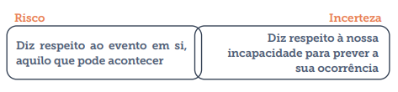
Gerenciamento de Riscos

Slide 41
Gerenciamento de Riscos
A avaliação de Riscos segundo a estrutura COSO, é a identificação e análise de riscos associados ao não cumprimento das metas e objetivos operacionais, de informação e de conformidade. Este conjunto forma a base para definir como estes riscos serão gerenciados
Administradores devem definir os níveis de riscos, operacionais, de informação e conformidade que estão dispostos a assumir

Slide 42
Gerenciamento de Riscos
Operacionais: usar os recursos para atingir os objetivos (resultados) com economicidade, eficiência, eficácia e efetividade;
Divulgação: dar transparência e prestar contas à sociedade e a quem delegou as responsabilidades, sobre o desempenho e os resultados objetivos e sobre uso apropriado dos recursos;
Conformidade: realizar as ações em conformidade com as leis e regulamente aplicáveis

Slide 43
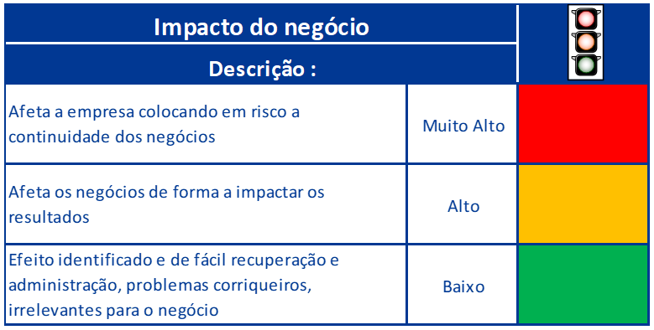
Auditoria Roteiro Prático
Notes:
Povo, nação dentro da mesma cultura e lingua

Slide 44
Metodologia
A metodologia, bem como dos critérios que são elencados na matriz de riscos deve ser elaborada pela própria gestão para classificar os riscos ou o tratamento deles com base no nível de riscos

Slide 45
Papel de trabalho, atividades de controle
São aquelas que quando executadas a tempo e de maneira adequada, permitem a redução ou administração adequada dos riscos

Slide 46
Atividades de prevenção são também os Princípios Gerais do controle - PREVENÇÃO
De acordo com a ATRICON, (2014), são os seguintes:
• segregação das funções: a estrutura das unidades/entidade deve prever a separação entre as funções de autorização/aprovação de operações, execução, controle e contabilização, de tal forma que nenhuma pessoa concentre competências e atribuições.
• Relação custo/benefício: O custo do controle não deve exceder os benefícios que ele pode oferecer. (catraca)
• Qualificação adequada, treinamento e rodízio de funcionários:
• Normatizações interna: observância às diretrizes, planos, normas, leis, regulamentos e procedimentos administrativos, necessários ao funcionamento da entidade
Notes:
Povo, nação dentro da mesma cultura e lingua

Slide 47
• Alçadas: são os limites determinados a um funcionário, quanto a possibilidade de este aprovar valores, assumir posições em nome da instituição (estabelecimento de valor máximo para um caixa pagar um cheque por exemplo)
* Definição de responsabilidades: existência de normas que definam a autoridade e, consequentemente, a responsabilidade e competência de todos os agentes no Sistema de Controle Interno, deve ser observado: a) existência de regimento/estatuto e organograma adequados, onde a definição de autoridade e consequentes responsabilidades sejam claras e satisfaçam plenamente as necessidades da organização; e b) manuais de rotinas/procedimentos, claramente determinados, que considerem as funções de todos os setores do órgão/ entidade.
Atividades de controle - Princípios Gerais do controle interno

Slide 48
Atividades de prevenção são também os Princípios Gerais do controle - DETECÇÃO
• Autorizações: atividades que se referem a transações que necessitam de aprovação de um superior para que sejam efetivadas.
• Conciliação: confrontação de uma informação de dados vindos de bases diferentes adotando ações corretivas quando necessário.
• Revisões de desempenho, acompanhamento de uma atividade ou processo para avaliação de sua adequação e/ou desempenho, em relação as metas, aos objetivos de sua adequação e/ou desempenho, em relação as metas já traçadas
• Abordagem Segurança Física: as que visam salvaguardar os bens (exemplo, câmeras de segurança em locais suscetíveis a desaparecimentos)
Notes:
Povo, nação dentro da mesma cultura e lingua

Slide 49
Objetivos
.
- Avaliar o desempenho das atividades da entidade
Verificar a exatidão dos dados contábeis
Analisar a eficiência e eficácia dos resultados econômico-financeiros
Identificar irregularidades e adotar medidas para saná-las
Notes:
Povo, nação dentro da mesma cultura e lingua

Slide 50
Procedimentos técnicos
São atividades que visam garantir que os objetivos de uma entidade sejam alcançados. Estes procedimentos podem ser de natureza preventiva, concomitante ou corretiva.
Comunicar ilegalidades e outras ocorrências
Criar e manter um controles estabelecendo rotinas
O controle interno é um processo contínuo que envolve a análise de riscos, a definição de procedimentos, a comunicação e o monitoramento
Notes:
Povo, nação dentro da mesma cultura e lingua

Slide 51
Plano Anual de Atividades do CI
Materialidade: trata-se da importância relativa de um assunto dentro do contexto na qual é considerada. Assim, além do valor monetário, a materialidade inclui questões de importância social e política, conformidade, transparência, governança e accountability.
Relevância: representa a importância relativa ou papel desempenhado por uma determinada questão, situação ou unidade, existentes em um dado contexto.
Criticidade: representa o cenário de situações críticas efetivas ou potenciais a ser controlado, identificadas em uma determinada unidade organizacional ou programa de governo. Trata-se da composição dos elementos referenciais de vulnerabilidade,

Slide 52
Monitoramento
O monitoramento é a avaliação dos controles internos ao longo do tempo. Ele é o melhor indicador para saber se os controles internos estão sendo efetivos ou não
pode ser feito por meio de avaliações contínuas, independentes, ou uma combinação das duas, para se certificar da presença e do funcionamento de cada um dos cinco componentes de controle interno, inclusive a eficácia dos controles

Slide 53
Achados
Ao analisar as evidências de auditoria, o auditor deve exercer seu julgamento profissional para chegar a uma conclusão acerca do objeto de auditoria ou da informação do objeto, a fim de obter os achados de auditoria.
Com base nas conclusões, deve-se elaborar um relatório e comunicar às partes relacionadas a fim de confirmar ou descartar os achados

Slide 54
Relatório de Auditorias e Monitoramento
Ao executar os procedimentos de auditoria e avaliar os controles internos, é possível serem identificadas fragilidades ou impropriedades na execução dos controles administrativos e esses resultados podem ser utilizados pelo gestor para aperfeiçoá-los

Slide 55
Relatório de atividades
Ao final do ciclo anual, após a realização dos trabalhos, a Unidade de Controle Interno – UCI emitirá o Relatório Anual de Atividades a fim de apresentar um balanço de todas as atividades realizadas no período

Slide 56
RELAÇÃO CONTROLE INTERNO E TRIBUNAL DE CONTAS
A Lei Complementar nº 113/2005, que instituiu a Lei Orgânica do Tribunal de Contas do Estado do Paraná - TCE/PR, estabeleceu em seu artigo 4º que todos os jurisdicionados deverão, obrigatoriamente, instituir sistemas de controle interno para as finalidades e na forma prevista na Constituição Federal, na Lei Complementar nº 101/00, na Lei nº 8.666/93 e alterações posteriores, na Lei nº 4.320/64, bem como, para apoio ao controle externo.

Slide 57
RELAÇÃO CONTROLE INTERNO E TRIBUNAL DE CONTAS
No relacionamento com o controle externo, de acordo com o art. 74, § 1º, da Constituição Federal, os responsáveis pelo controle interno, ao tomarem conhecimento de qualquer irregularidade ou ilegalidade, dela darão ciência ao Tribunal de Contas da União, sob pena de responsabilidade solidária

Slide 58
Normas aplicáveis
CONSTITUIÇÃO FEDERAL DE 1988
Arts. 31, 70 e 74
Dispõe que as atividades de fiscalização e controle na administração publica serão desempenhadas pelo controle externo (exercido pelo poder legislativo com o auxilio do tribunal de contas) e pelo sistema de controle interno a ser mantido, de forma integrada por cada poder.
(Com ajuda do controle interno de cada poder em parceria com o tribunal de contas do estado)

Slide 59
RECOMENDAÇÕES - ATENÇÃO AOS DETALHES
- Conheça o ambiente onde você estará inserido
- Comprar responsabilidades que não são suas
Orientações por escrito como forma de proteção, sempre com cautela e fundamentado
- Cumpra a sua missão
Demonstre que o problema não é seu e que quem resolve são eles, você apenas os aponta e orienta
Não queira abraçar a mundo, uma organização é construída por todos

Slide 60
Referencias
https://unidades.tc.df.gov.br/dci/matriz-de-risco/#:~:text=A%20Matriz%20de%20Risco%20do,inspe%C3%A7%C3%A3o%20realizadas%20por%20esta%20DCI.
https://servicos.tce.pr.gov.br/tcepr/tribunal/sisegppa/login/index?ReturnUrl=https://servicos.tce.pr.gov.br/tcepr/tribunal/sisegppa/inscricoes/inscreverevento/1720

Slide 61
• Delegações de poderes: a delegação de competência, como instrumento de descentralização administrativa, com vistas a assegurar maior rapidez e objetividade às decisões
• Instruções devidamente formalizadas: os procedimentos e instruções disciplinados e formalizados por instrumentos eficazes, claros e objetivos, emitidos pela autoridade competente;
Princípios Gerais do controle interno

